Slide 2
磨底震荡
蓄势待发
罗雪奎 | 执业编号:A1120616080001
·
经传多赢资深投顾。
·
十多年证券市场经验，本科金融主修，个人独创《底部三买点》《一分钟选股法》 《五进五出法》 配合短线买卖《超级买入法》深入浅出的解析个股买卖原理，提倡用最简单的方式去操作股票
股市有风险·投资需谨慎

Slide 3
第一章
大 盘
第二章
挖掘机会
第三章
风口选股
第四章
不同个股的节奏

Slide 4
PART 01
大 盘

Slide 5
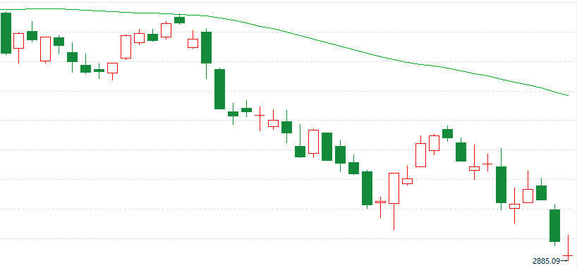
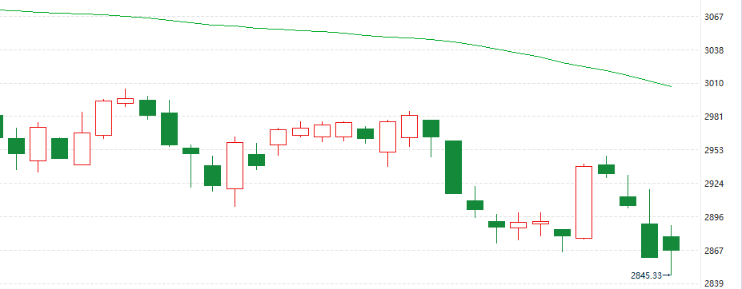
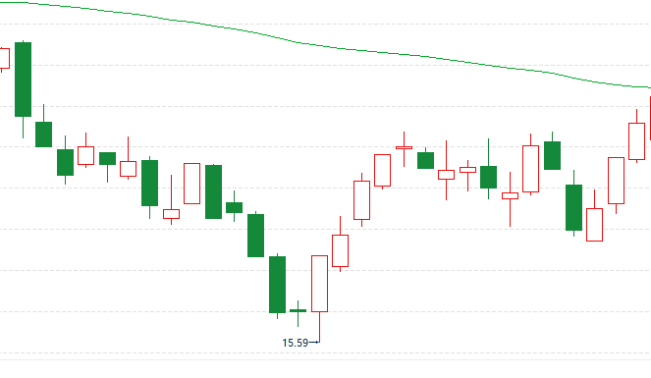
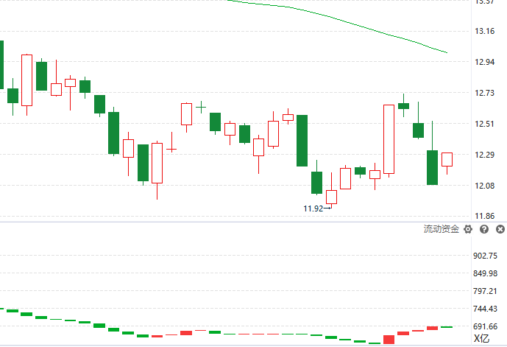
市场即将迎来拐点
2022.10月
2024.8月
上证（还在走低）
上证（还在走低）
平均股价（底部抬高+资金翻红）
平均股价（底部抬高+资金翻红）
经传多赢资深投顾 :罗雪奎丨执业编号:A1120619060001 风险提示:观点基于软件数据和理论模型分析，仅供参考，不构成买卖建议，股市有风险，投资需谨慎

Slide 6
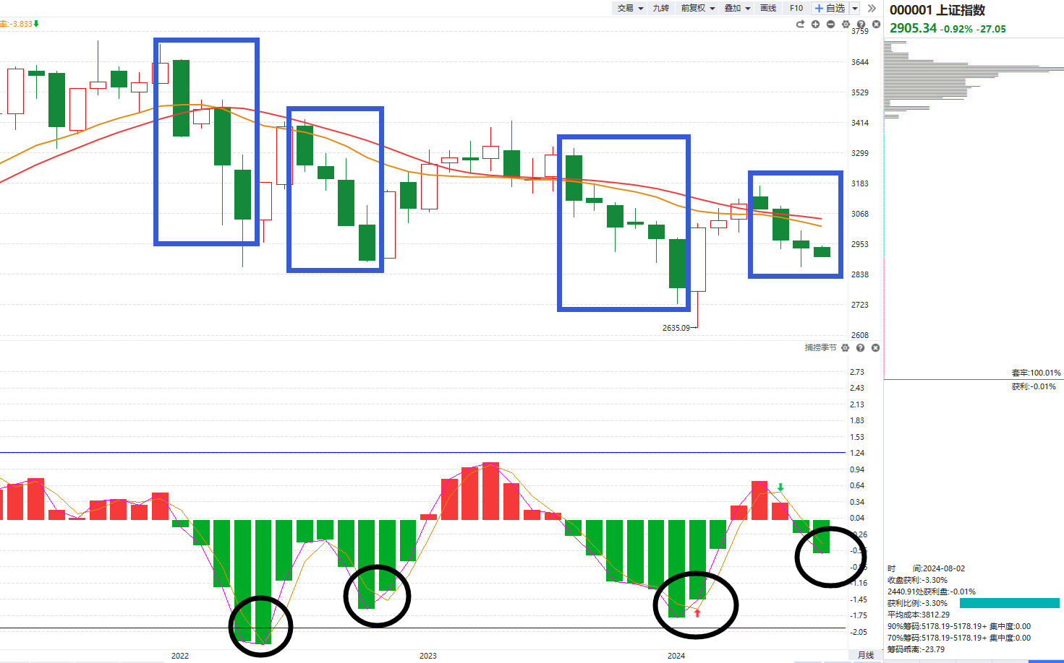
市场即将迎来拐点
2024：红利股的月线上升回档
月线四连阴+业绩公布
技术面超跌+业绩真空期
经传多赢资深投顾 :罗雪奎丨执业编号:A1120619060001 风险提示:观点基于软件数据和理论模型分析，仅供参考，不构成买卖建议，股市有风险，投资需谨慎

Slide 7
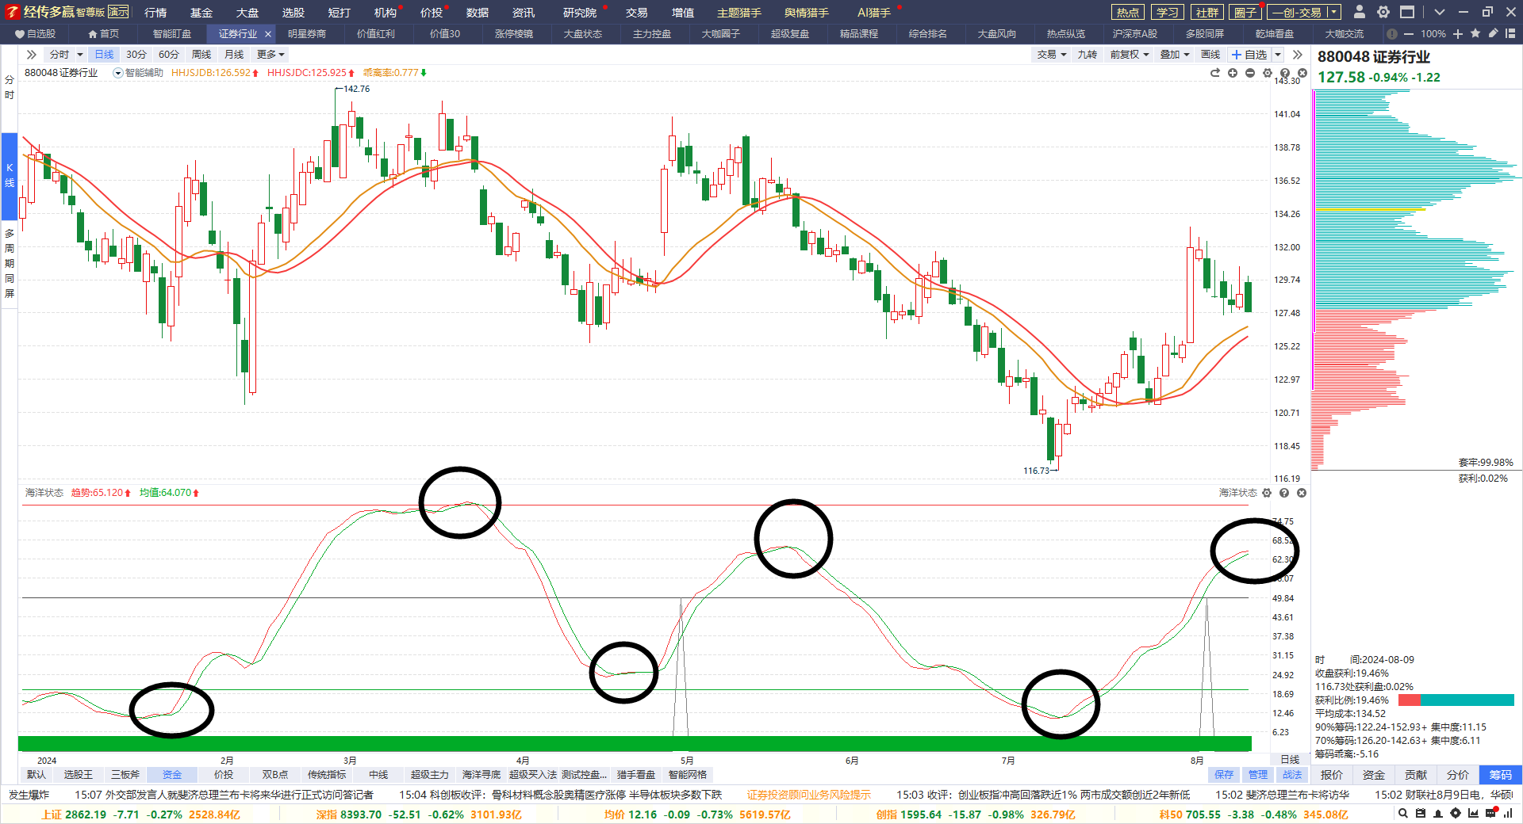
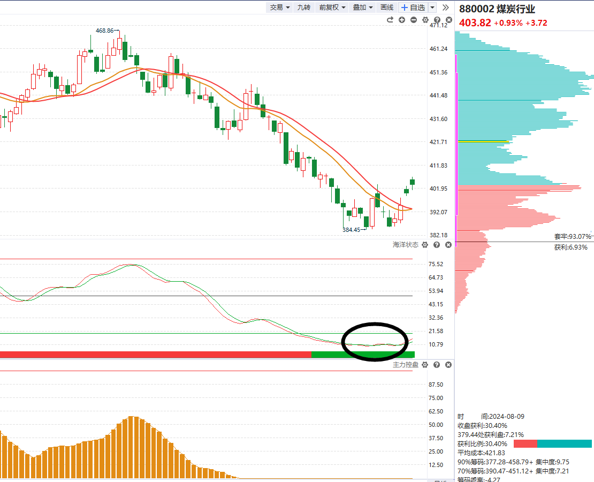
证券和大盘的关系
率先跌的控盘类
海洋状态低位易反弹
3-4月下行，涨银行、
煤炭等控盘
八月中券商要死叉
控盘股有望回归
5--7月中券商跌，
高控盘银行等涨
2-3月补量
普涨
证券的看点：
①3000点以下，证券海洋状态金叉。
②证券上涨浪，小盘股上涨。
③证券下跌浪，控盘股上涨。
④市场补量：普涨（类似2月）
4-5月券商涨
题材超跌反弹
目前券商涨，低位题材反弹。
经传多赢资深投顾 :罗雪奎丨执业编号:A1120616080001 风险提示:观点基于软件数据和理论模型分析，仅供参考，不构成买卖建议，股市有风险，投资需谨慎

Slide 8
PART 02
挖掘机会

Slide 9
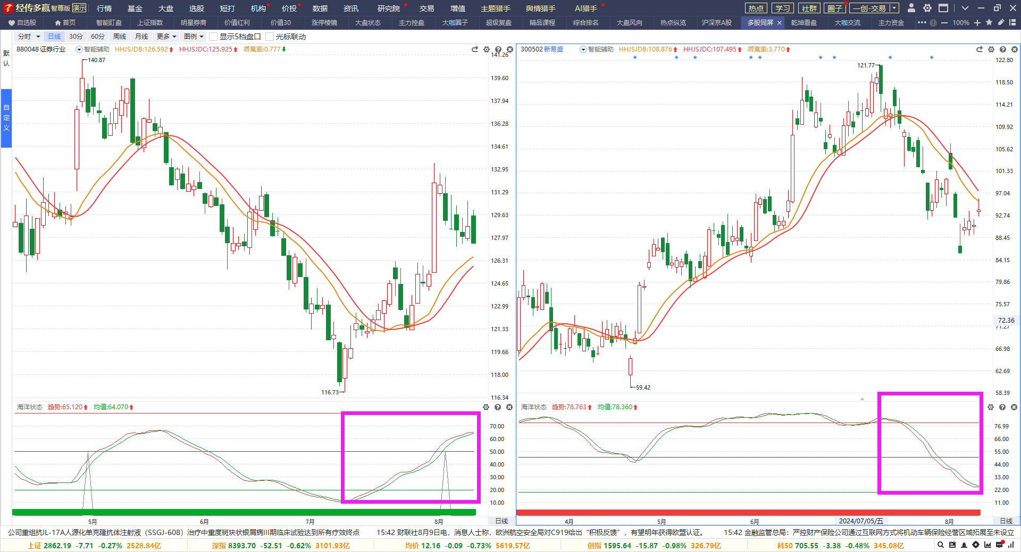
新老交替，震荡磨底
八月中：
①券商+题材走弱（周线死叉）
②控盘类个股有望走强（周线金叉）
经传多赢资深投顾 :罗雪奎丨执业编号:A1120616080001 风险提示:观点基于软件数据和理论模型分析，仅供参考，不构成买卖建议，股市有风险，投资需谨慎

Slide 10
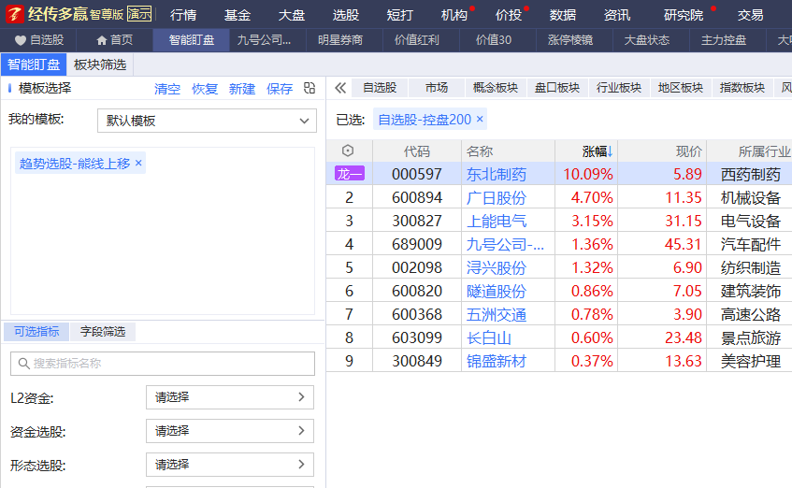
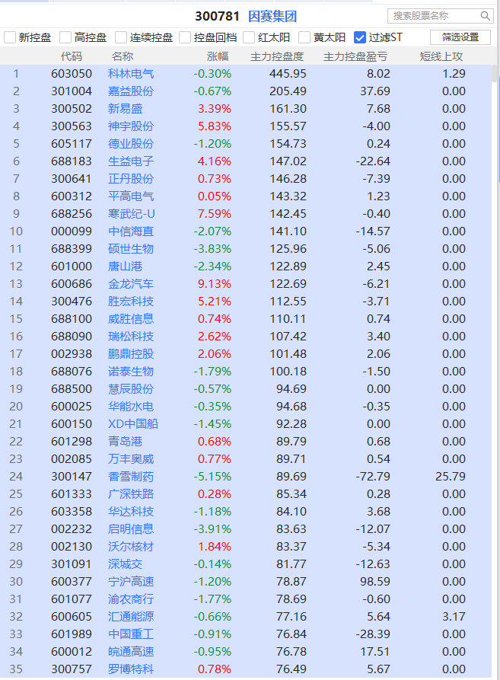
控盘股的拐点
经传多赢资深投顾 :罗雪奎丨执业编号:A1120616080001 风险提示:观点基于软件数据和理论模型分析，仅供参考，不构成买卖建议，股市有风险，投资需谨慎

Slide 11
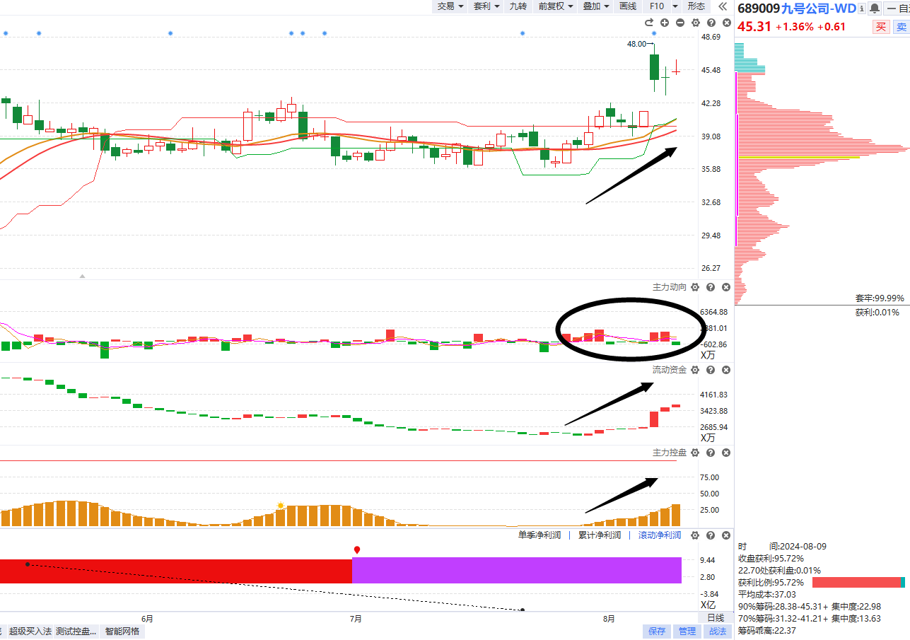
选择率先双突破控盘股
选择率先双突破控盘股：
①业绩增加
②突破
③大单
④资金翻红
⑤控盘攀升
经传多赢资深投顾 :罗雪奎丨执业编号:A1120616080001 风险提示:观点基于软件数据和理论模型分析，仅供参考，不构成买卖建议，股市有风险，投资需谨慎

Slide 12
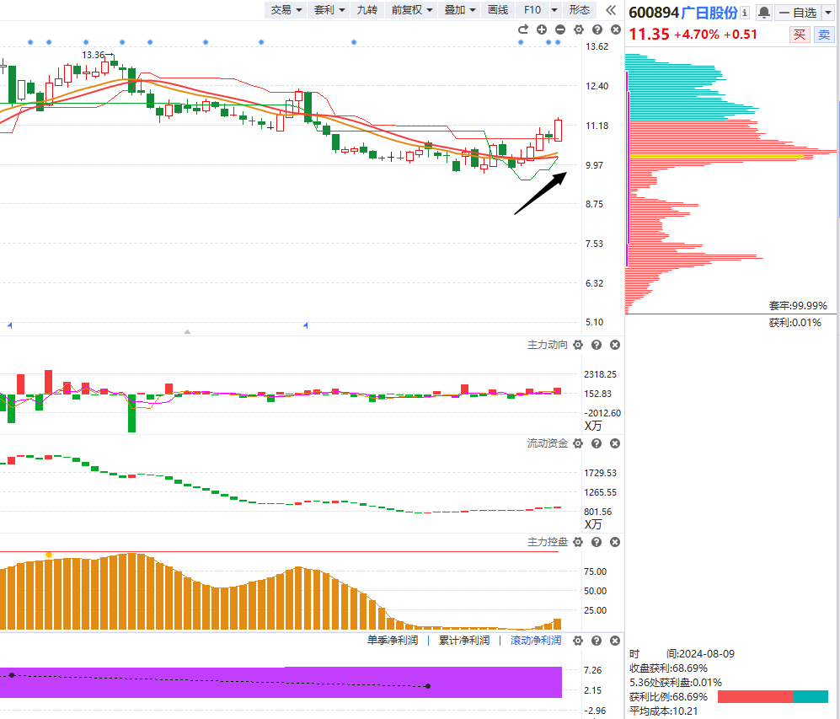
选择率先熊线上移
选择率先熊线上移股：
①业绩增加
②突破
③大单
④资金翻红
⑤控盘攀升
经传多赢资深投顾 :罗雪奎丨执业编号:A1120616080001 风险提示:观点基于软件数据和理论模型分析，仅供参考，不构成买卖建议，股市有风险，投资需谨慎

Slide 13
PART 03
风口选股

Slide 14
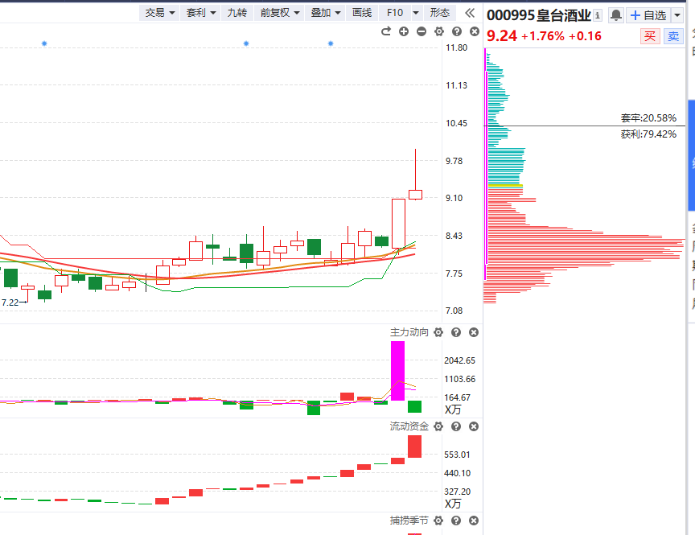
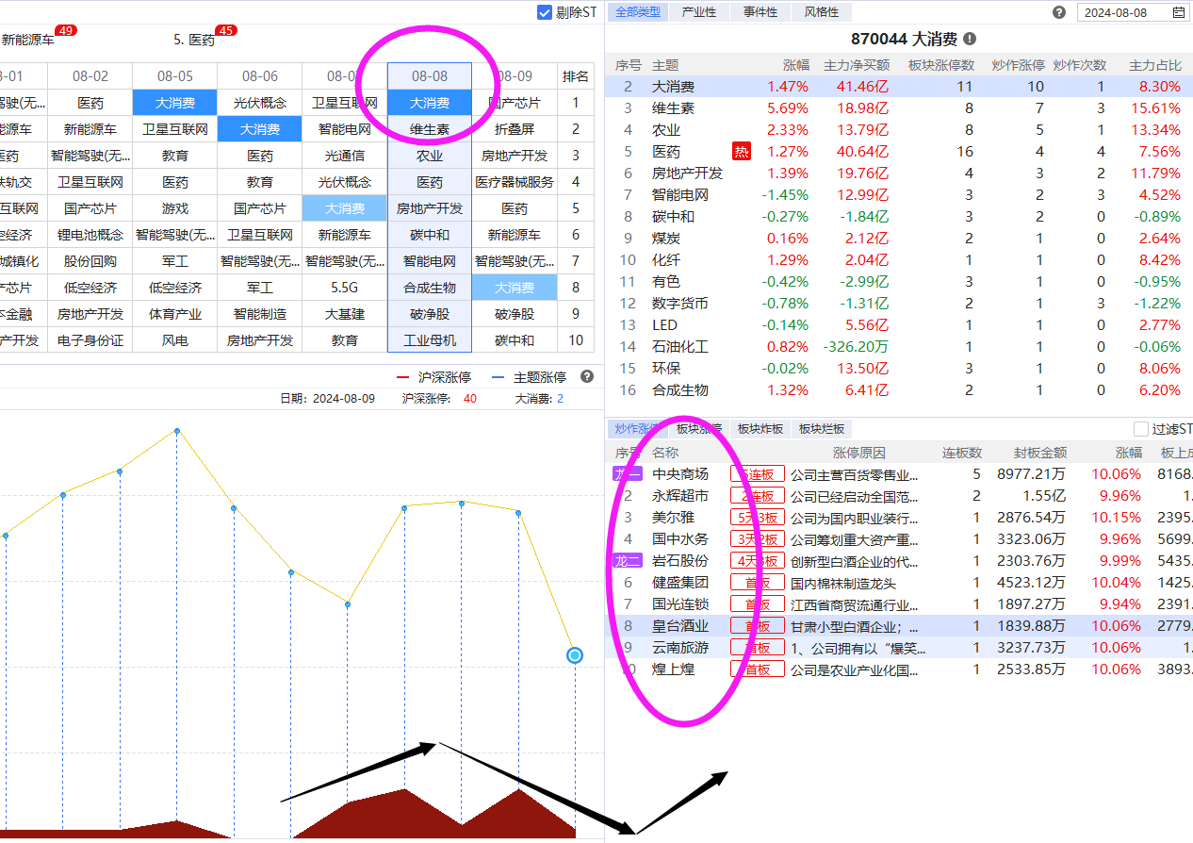
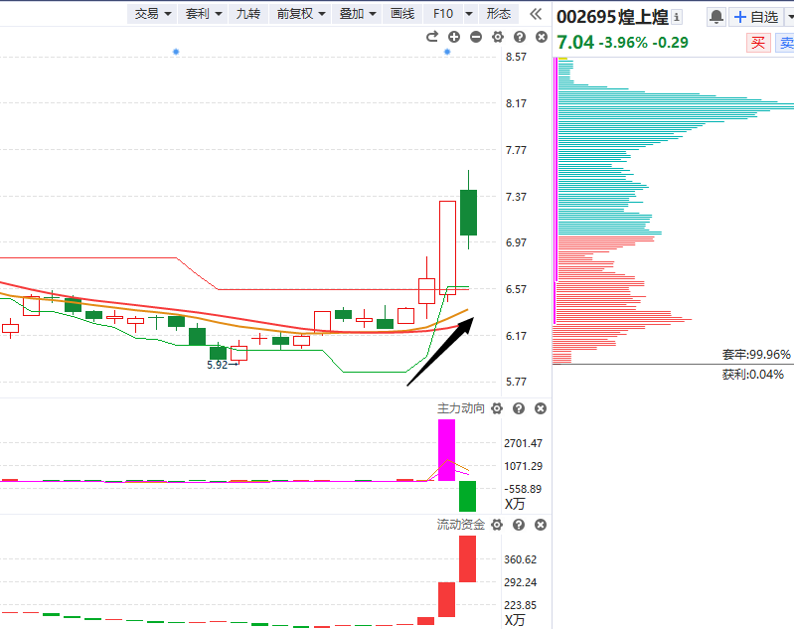
风口T+3（消费）
经传多赢资深投顾 :罗雪奎丨执业编号:A1120616080001 风险提示:观点基于软件数据和理论模型分析，仅供参考，不构成买卖建议，股市有风险，投资需谨慎

Slide 15
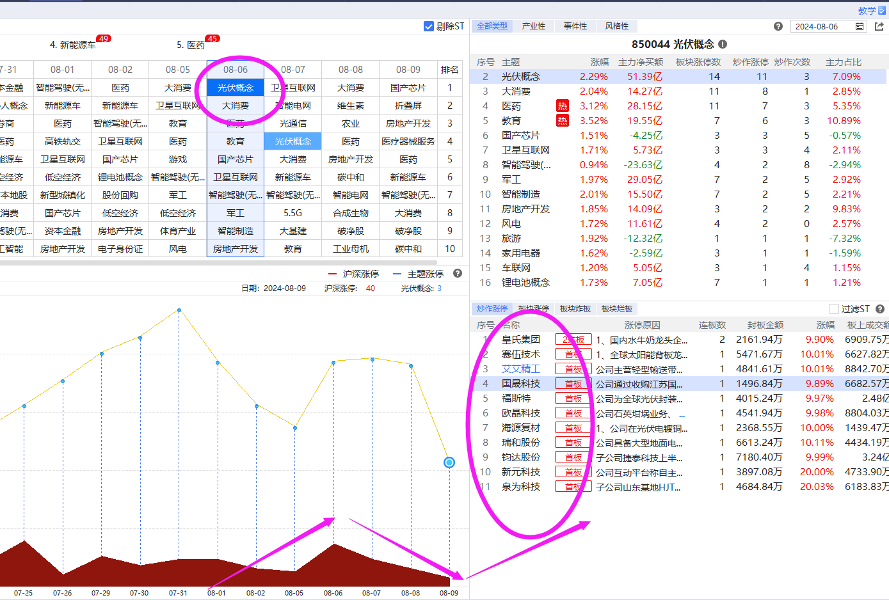
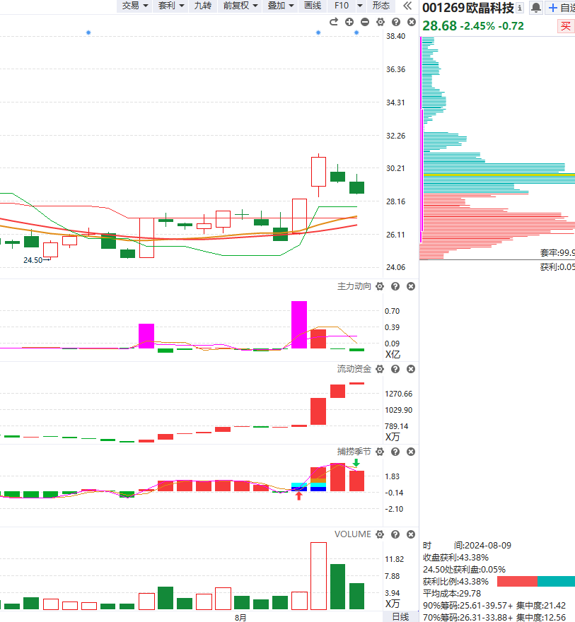
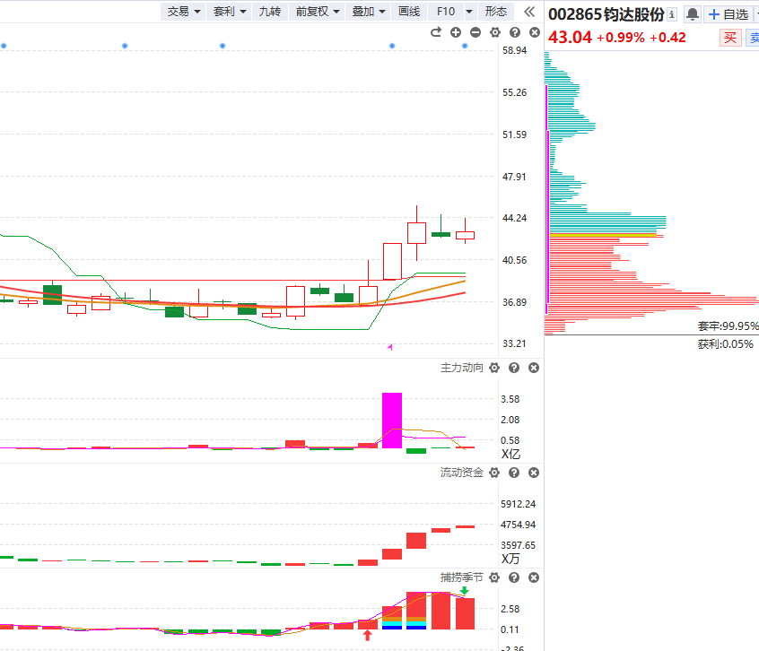
风口T+3（光伏）
经传多赢资深投顾 :罗雪奎丨执业编号:A1120616080001 风险提示:观点基于软件数据和理论模型分析，仅供参考，不构成买卖建议，股市有风险，投资需谨慎

Slide 16
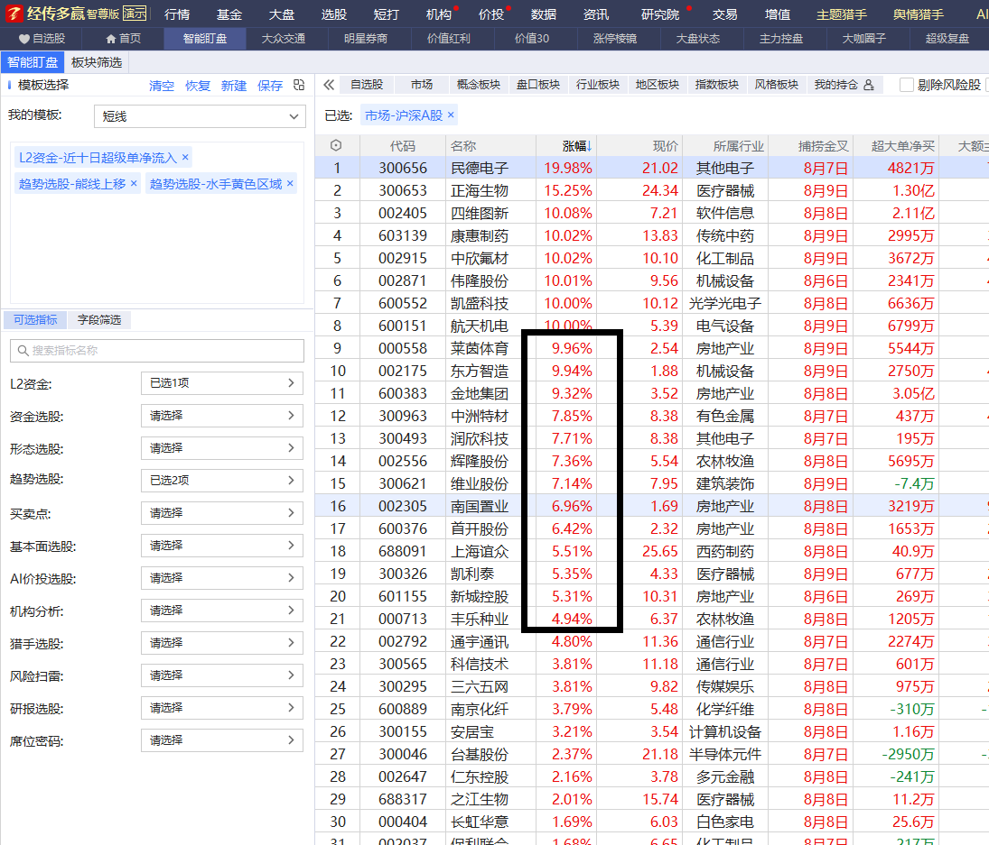
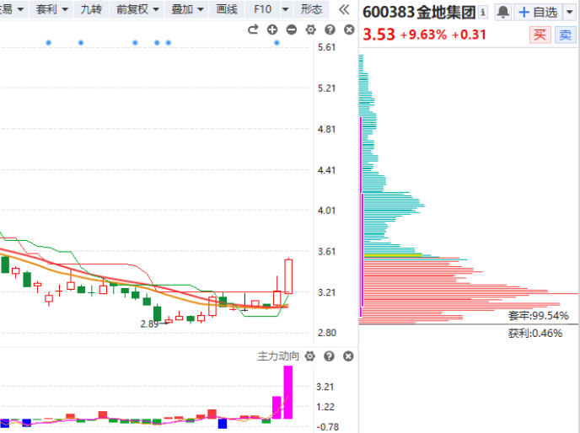
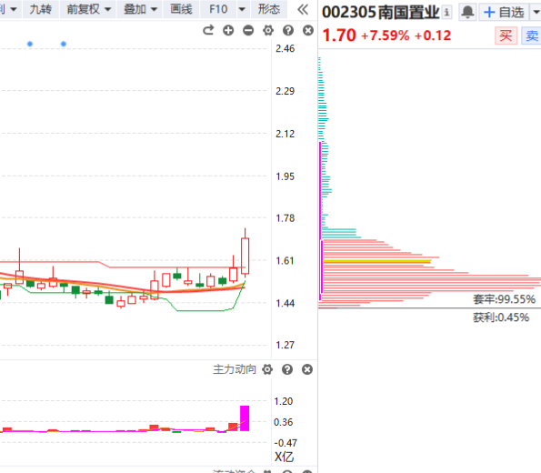
超级买入法
经传多赢资深投顾 :罗雪奎丨执业编号:A1120616080001 风险提示:观点基于软件数据和理论模型分析，仅供参考，不构成买卖建议，股市有风险，投资需谨慎

Slide 17
PART 04
不同个股的节奏

Slide 18
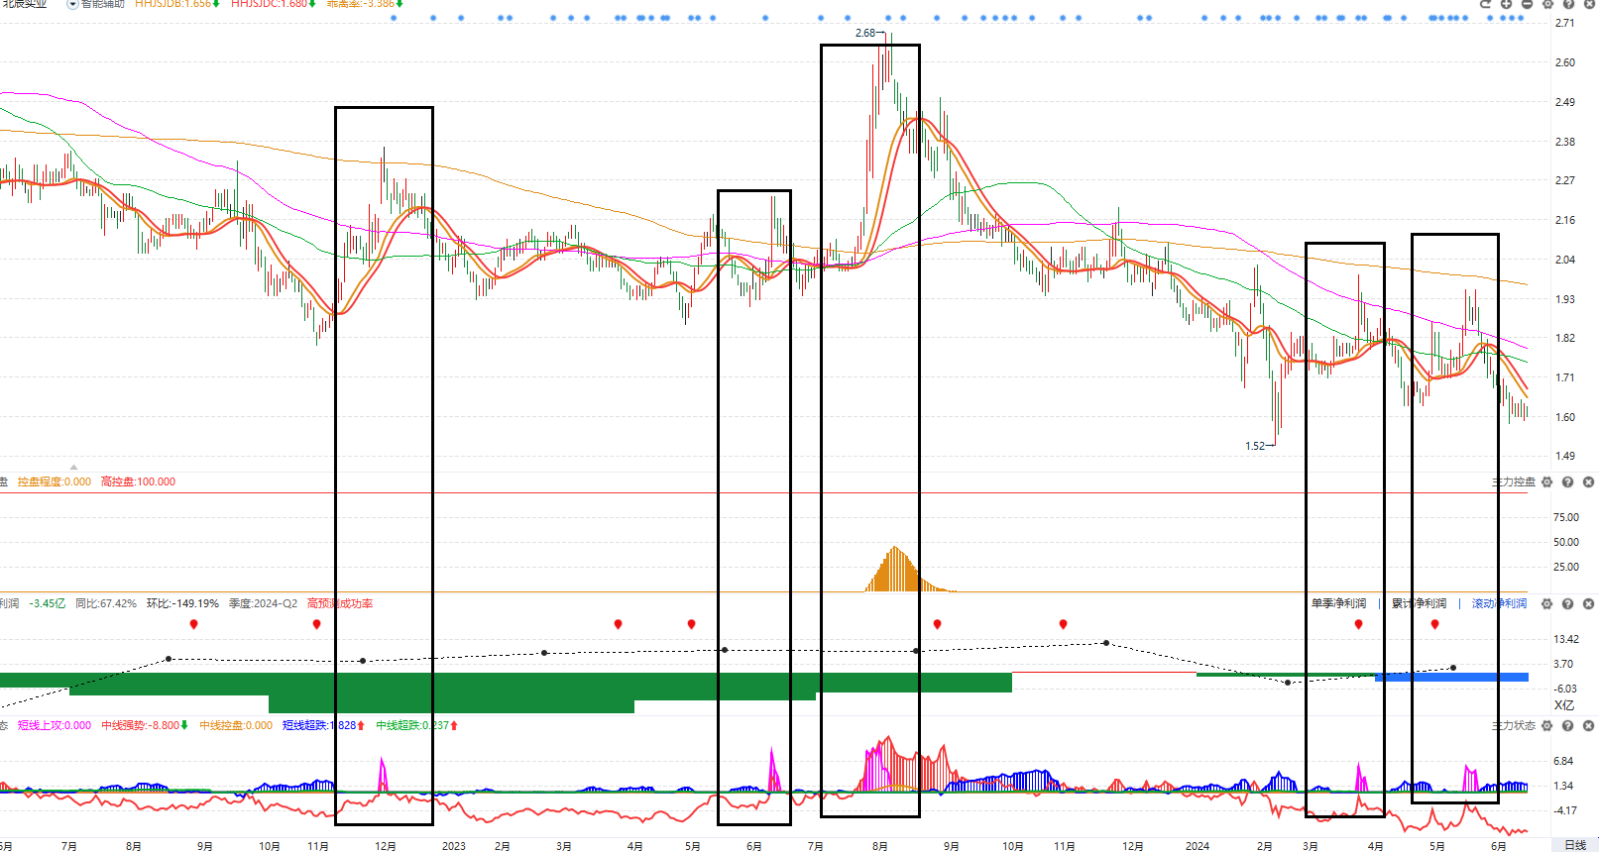
1.绩差股+无控盘
每次脉冲
主力状态变紫+捕捞季节死叉易是高点，随后承压。
经传多赢资深投顾 :罗雪奎丨执业编号:A1120619060011 风险提示:观点基于软件数据和理论模型分析，仅供参考，不构成买卖建议，股市有风险，投资需谨慎

Slide 19
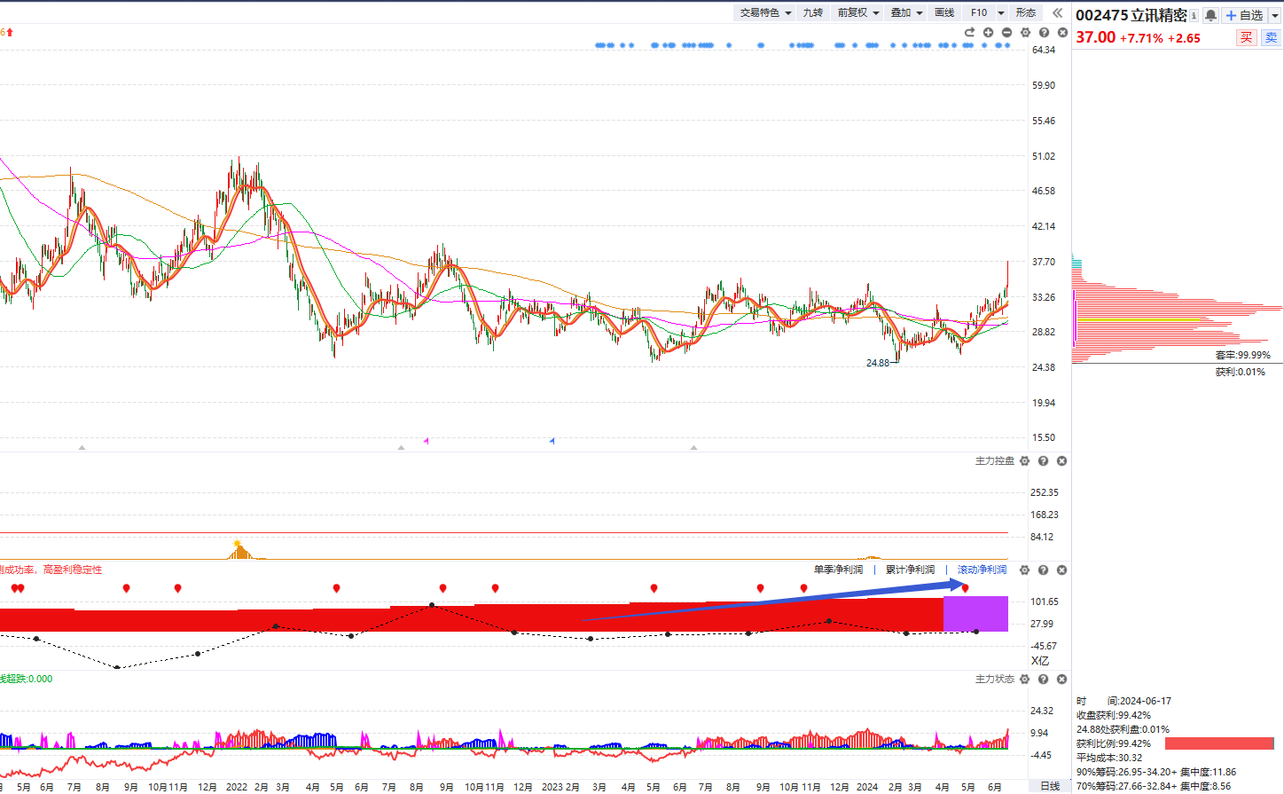
2.有业绩+无控盘
通常是有暗雷，这类股一般每次做到周线死叉为卖点，波段操作。
经传多赢资深投顾 :罗雪奎丨执业编号:A1120619060011 风险提示:观点基于软件数据和理论模型分析，仅供参考，不构成买卖建议，股市有风险，投资需谨慎

Slide 20
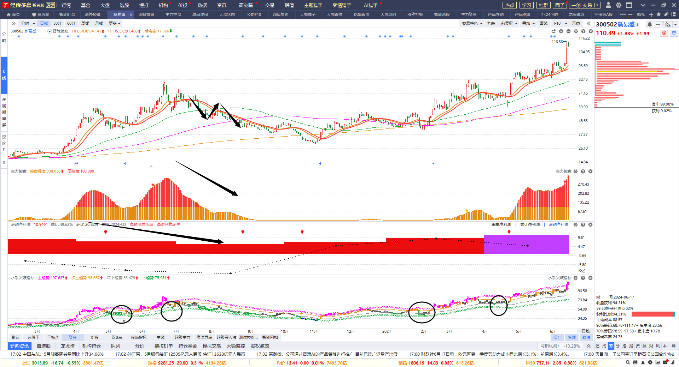
3.有业绩+有控盘
a.资金分歧减
b.趋势破位只卖不买
走弱信号：
1.牛线下移
2.击穿60日线
3.蓝色大卖单
经传多赢资深投顾 :罗雪奎丨执业编号:A1120619060011 风险提示:观点基于软件数据和理论模型分析，仅供参考，不构成买卖建议，股市有风险，投资需谨慎

